Slide 1

第六章 弯曲变形
Chapter6 Deflection of Beams

Slide 2
第六章 弯曲变形 (Deflection of Beams)
§6-1 基本概念及工程实例
（Basic concepts and example problems)
§6-2 挠曲线的微分方程（Differential
equation of the deflection curve)
§6-3 用积分法求弯曲变形
（Beam deflection by integration )
§6-4 用叠加法求弯曲变形
( Beam deflections by superposition )

Slide 3
§6-5 静不定梁的解法(Solution methods
for statically indeterminate beams)
§6-6 提高弯曲刚度的措施
(The measures to strengthen rigidity)

Slide 4
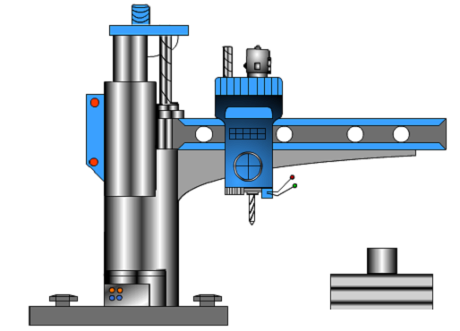
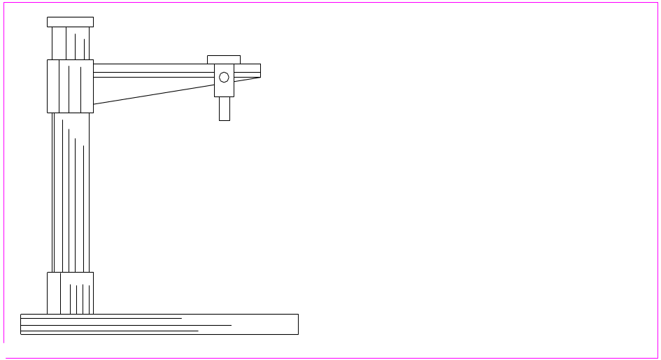
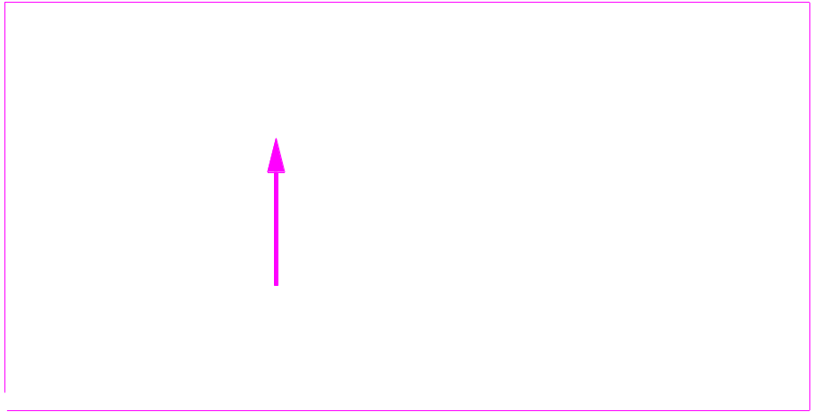
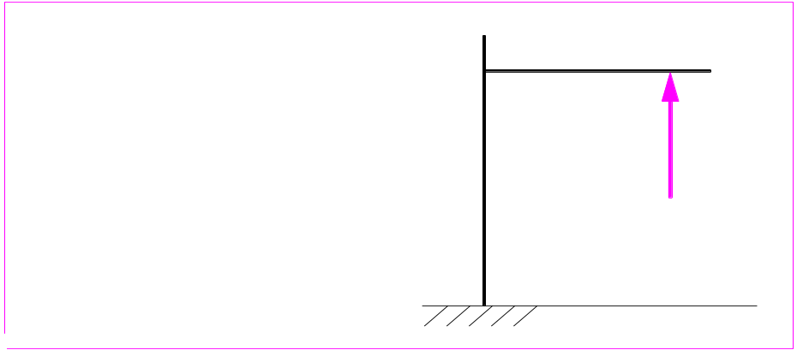

§6-1 基本概念及工程实例
（Basic concepts and example problems）
一、工程实例（Example problem）

Slide 5



但在另外一些情况下,有时却要求构件具有较大的弹性变形,以满足特定的工作需要.
例如,车辆上的板弹簧,要求有足够大的变形,以缓解车辆受到的冲击和振动作用.

Slide 6

二、基本概念（Basic concepts）
1.挠度（ Deflection ）
横截面形心 C （即轴线上的点）在垂直于 x 轴方向的线位移,称为该截面的挠度.用w表示.
w
A
C
B
x
w挠度
C'

Slide 7

2.转角 （Slope）
横截面对其原来位置的角位移,称为该截面的转角. 用θ 表示
w
A
C
B
x
w挠度（
C'
θ
转角θ

Slide 8

3.挠曲线 （Deflection curve） 梁变形后的轴线称为挠曲线 .
挠曲线方程（equation of deflection curve）为
式中,x 为梁变形前轴线上任一点的横坐标,w 为该点的挠度.
w
A
C
B
x
w挠度（
C'
挠曲线
θ
转角θ

Slide 9

4.挠度与转角的关系
（Relationship between deflection and slope）：
w
A
C
B
x
w挠度
C'
挠曲线
θ
转角θ

Slide 10
5.挠度和转角符号的规定
（Sign convention for deflection and slope）
挠度向上为正,向下为负.
转角自x 转至切线方向,逆时针转为正,顺时针转为负.
w
A
C
B
x
w挠度
C'
挠曲线
θ
转角θ

Slide 11
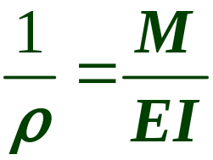
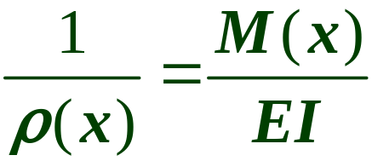
§6-2 挠曲线的微分方程
（ Differential equation of the deflection curve)
一、推导公式（Derivation of the formula)
1.纯弯曲时曲率与弯矩的关系（Relationship between the curvature of beam and the bending moment）
横力弯曲时, M 和 ρ 都是x的函数.略去剪力对梁的位移的影响, 则

Slide 12
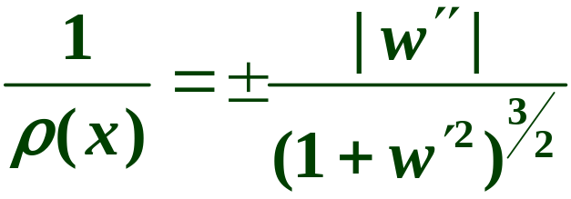
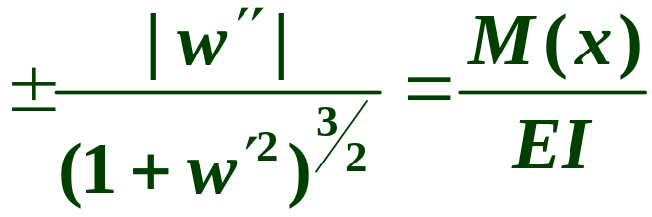
2.由数学得到平面曲线的曲率
（The curvature from the mathematics）

Slide 13


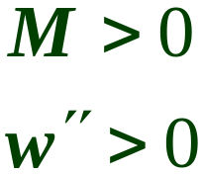


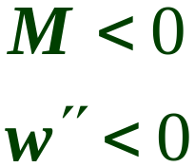
在规定的坐标系中,x 轴水平向右
为正, w轴竖直向上为正.
w
曲线向下凸时:
O
x
曲线向上凸时:
w
因此,
与
的正负号相同
O
x

Slide 14
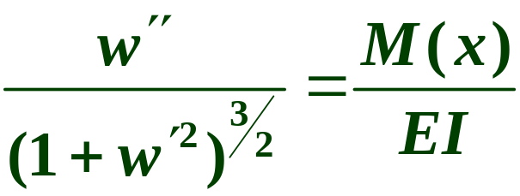

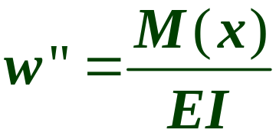


与 1 相比十分微小而可以忽略不计,故上式可近似为
(6.5)
此式称为 梁的挠曲线近似微分方程（differential equation of the deflection curve）
近似原因 : （1） 略去了剪力的影响; （2） 略去了 项;
（3）

Slide 15
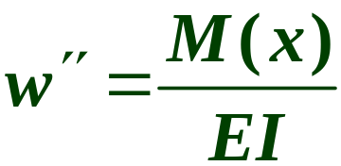

§6-3 用积分法求弯曲变形
（Beam deflection by integration )
一、微分方程的积分
（Integrating the differential equation )
若为等截面直梁, 其抗弯刚度EI为一常量上式可改写成

Slide 16
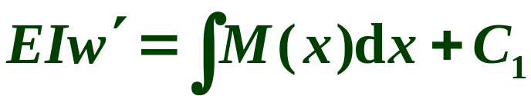
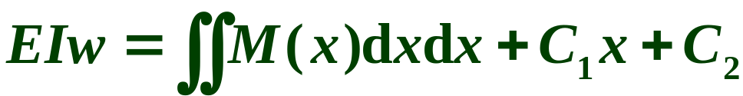
1.积分一次得转角方程
（The first integration gives the equation for the slope）
2.再积分一次,得挠度方程
（Integrating again gives the equation for the deflection）
二、积分常数的确定
（Evaluating the constants of integration）
1.边界条件（Boundary conditions）
2.连续条件（Continue conditions）

Slide 17






在简支梁中, 左右两铰支座处的
挠度
A
B
和
都等于0.
在悬臂梁中,固定端处的挠度
和转角
都应等于0.
A
B

Slide 18


例题1 图示一抗弯刚度为 EI 的悬臂梁, 在自由端受一集中力 F 作用.试求梁的挠曲线方程和转角方程, 并确定其最大挠度
和最大转角
F
w
A
B
x

Slide 19

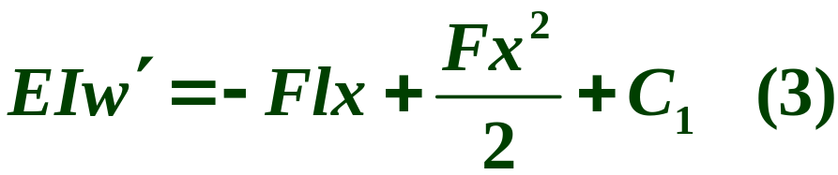
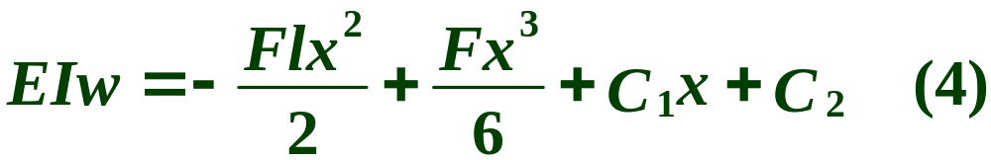
解：
F
w
（1） 弯矩方程为
A
B
x
x
（2） 挠曲线的近似微分方程为
对挠曲线近似微分方程进行积分

Slide 20
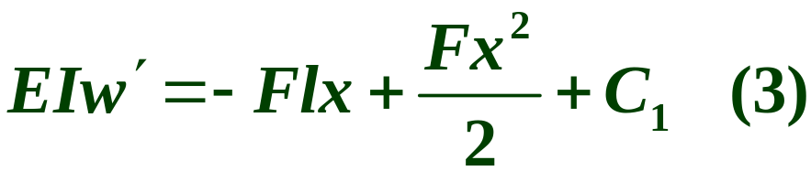
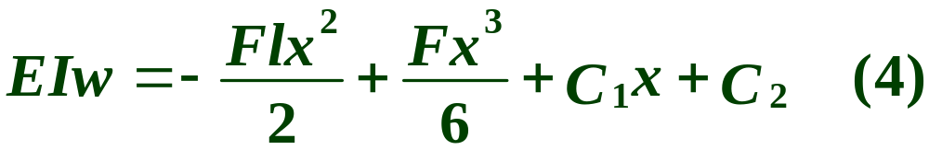
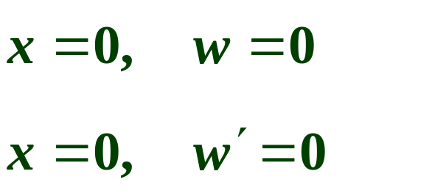

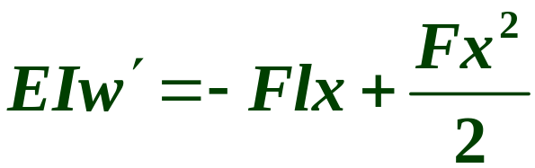
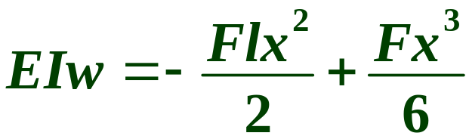
边界条件
将边界条件代入（3）（4）两式中,可得
梁的转角方程和挠曲线方程分别为

Slide 21


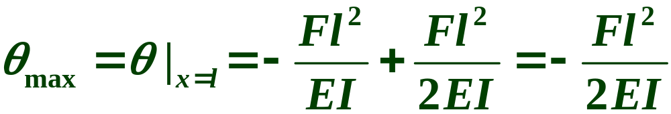
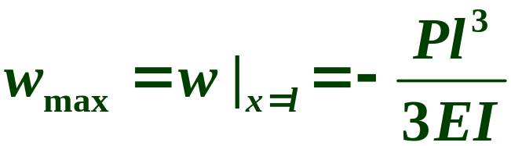
F
y
A
B
x
和
都发生在自由端截面处
（ ）
（ ）

Slide 22
例题2 图示一抗弯刚度为 EI 的简支梁,在全梁上受集度为q 的
均布荷载作用.试求此梁的挠曲线方程和转角方程,并确定其
和
q
A
B
l

Slide 23
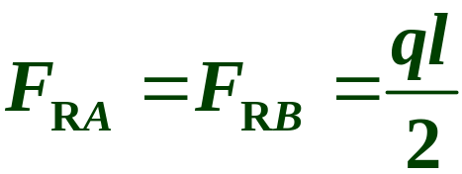
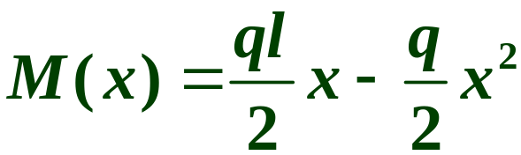
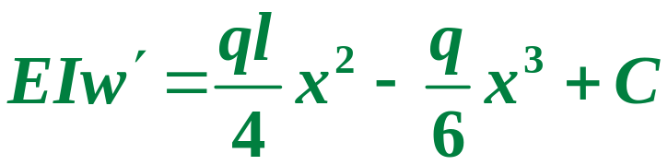
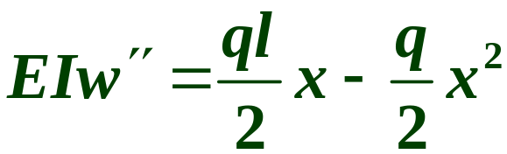
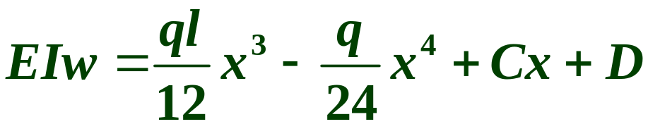
q
解:由对称性可知,梁的两个支反力为
A
B
x
l
F_{RA}
F_{RB}
此梁的弯矩方程及挠曲线微分方程分别为

Slide 24

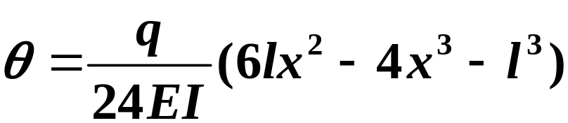
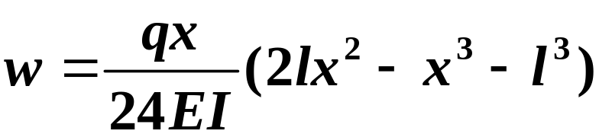
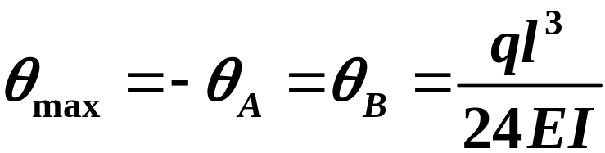
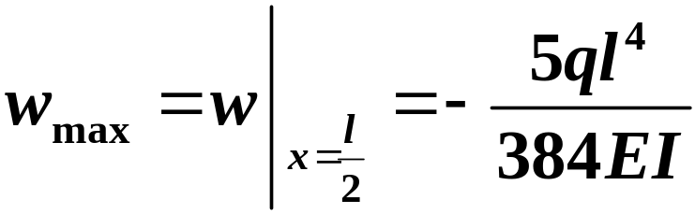
q
w_{max}
边界条件x=0 和 x=l时,
梁的转角方程和挠曲线方程分别为
A
B
θ_{A}
θ_{B}
x
l
F_{RA}
F_{RB}
最大转角和最大挠度分别为
在 x=0 和 x=l 处转角的绝对值相等且都是最大值，
在梁跨中点处有最大挠度值

Slide 25
例题3 图示一抗弯刚度为EI的简支梁, 在D点处受一集中力F的作用.试求此梁的挠曲线方程和转角方程,并求其最大挠度和最大转角.
F
D
B
A
a
b
l

Slide 26
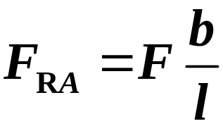
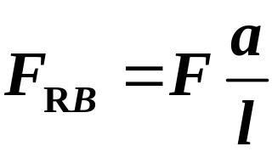
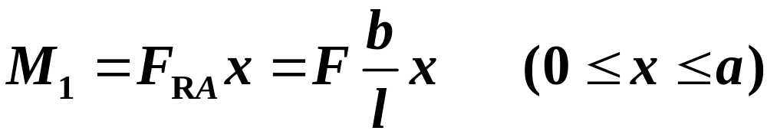
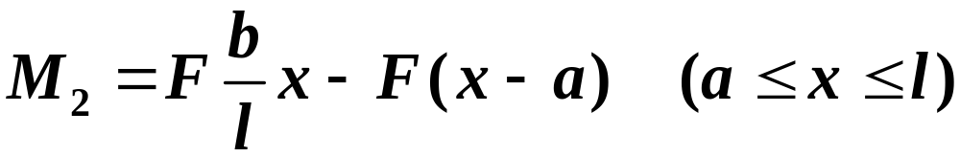
x
解: 梁的两个支反力为
F
F_{RA}
F_{RB}
1
D
2
B
A
a
b
x
l
两段梁的弯矩方程分别为

Slide 27
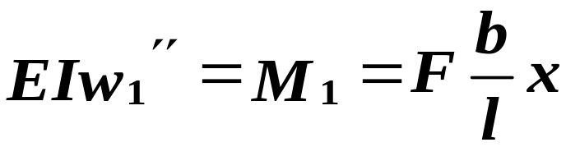
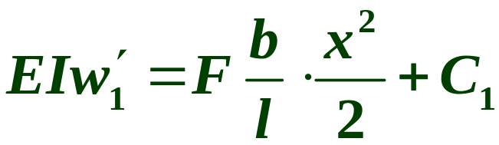
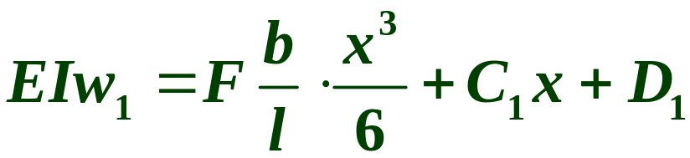
两段梁的挠曲线方程分别为
（a）（0 ≤x ≤ a）
挠曲线方程
转角方程
挠度方程

Slide 28
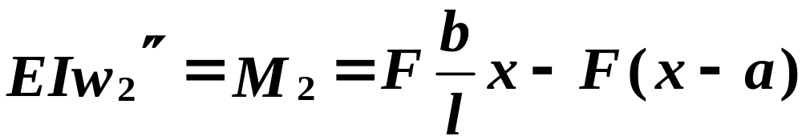
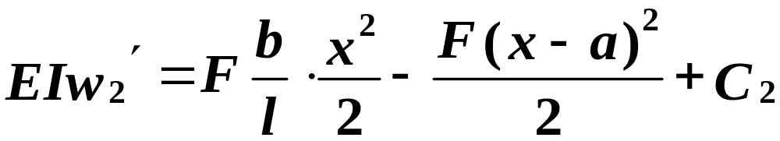
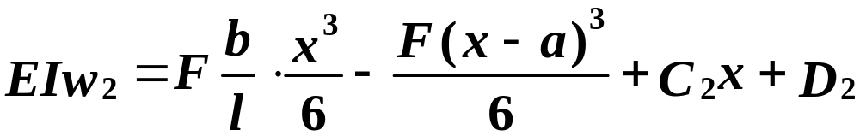
（b）（ a ≤ x ≤ l ）
挠曲线方程
转角方程
挠度方程

Slide 29




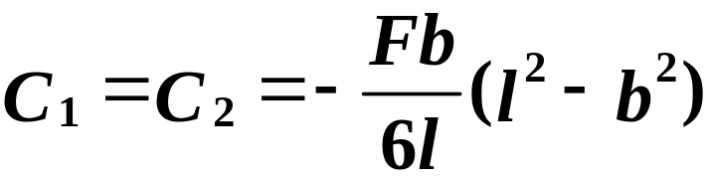

D点的连续条件
F
在 x = a 处
F_{RA}
F_{RB}
1
D
2
A
B
边界条件
a
b
在 x = 0 处,
在 x = l 处,
代入方程可解得:

Slide 30
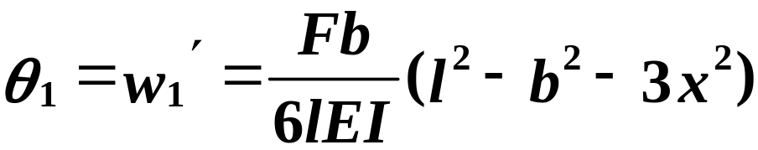
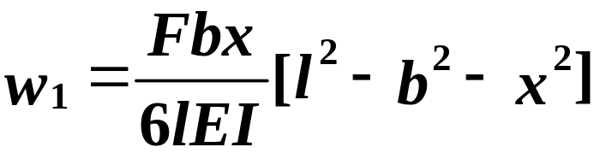
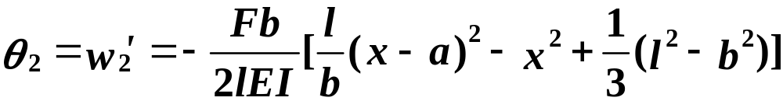
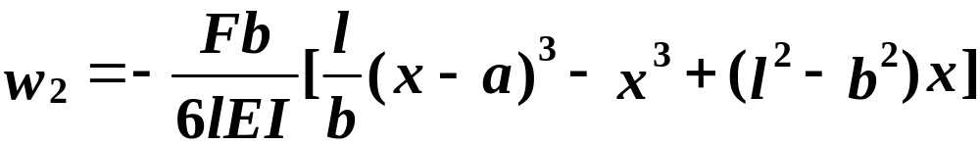
（a）（0 ≤x ≤ a）
（b）（ a ≤ x ≤ l ）

Slide 31
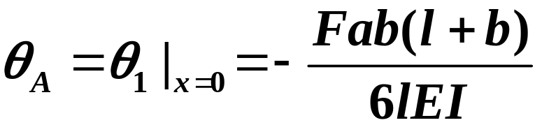
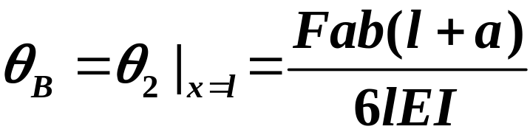

将 x = 0 和 x = l 分别代入转角方程左右两支座处截面的转角
当 a > b 时, 右支座处截面的转角绝对值为最大

Slide 32





简支梁的最大挠度应在
处
先研究第一段梁,令
得
当 a > b时, x₁ < a 最大挠度确实在第一段梁中

Slide 33


梁中点 C 处的挠度为
结论:在简支梁中, 不论它受什么荷载作用, 只要挠曲线上无 拐点, 其最大挠度值都可用梁跨中点处的挠度值来代替, 其精确度是能满足工程要求的.

Slide 34
积分法的原则
（a）对各段梁,都是由坐标原点到所研究截面之间的梁段上
的外力来写弯矩方程的.所以后一段梁的弯矩方程包含前一段梁的弯矩方程.只增加了(x-a)的项.
（b）对(x-a)的项作积分时,应该将(x-a)项作为积分变量.从而简化了确定积分常数的工作.

Slide 35
§6–4 用叠加法求弯曲变形
（Beam deflections by superposition ）
一、叠加原理 （Superposition）
梁的变形微小, 且梁在线弹性范围内工作时, 梁在几项荷载
(可以是集中力, 集中力偶或分布力)同时作用下的挠度和转角,
就分别等于每一荷载单独作用下该截面的挠度和转角的叠加. 当
每一项荷载所引起的挠度为同一方向(如均沿w轴方向), 其转角
是在同一平面内(如均在 xy 平面内)时,则叠加就是代数和. 这就
是叠加原理.

Slide 36
1.载荷叠加（Superposition of loads）多个载荷同时作用于结构而引起的变形等于每个载荷单独作用于结构而引起的变形的代数和.
2.结构形式叠加（逐段刚化法）

Slide 37




F
q
按叠加原理求A点转角和C点挠度.
B
A
C
a
a
解:（a）载荷分解如图
F
（b）由梁的简单载荷变形表,查简单载荷引起的变形.
=
A
B
+
q
A
B

Slide 38





F
q
B
A
C
a
a
F
=
（c）叠加
A
B
+
q
A
B

Slide 39
例题4 一抗弯刚度为EI的简支梁受荷载如图所示.试按叠加原理求梁跨中点的挠度 w_{C}和支座处横截面的转角θ_{A} , θ_{B 。}
M_{e}
q
A
B
C
l

Slide 40












解:将梁上荷载分为两项简单的荷载,如图所示
M_{e}
q
A
(a)
B
C
l
( )
q
A
B
(b)
C
l
( )
M_{e}
(c)
A
B
( )
C
l

Slide 41
例题5 试利用叠加法,求图所示抗弯刚度为EI的简支梁跨中点的挠度 w_{C} 和两端截面的转角θ_{A} , θ_{B} .
q
A
C
B
l/2
l
q/2
解:可视为正对称荷载与反对称荷载两种情况的叠加.
A
B
C
q/2
A
B
C
q/2

Slide 42


q/2
（1）正对称荷载作用下
A
B
C
q/2
A
B
C
q/2
（2）反对称荷载作用下
在跨中C截面处,挠度 w_{C}等于零,但 转角不等于零且该截面的 弯矩也等于零
可将AC段和BC段分别视为受均布线荷载作用且长度为l /2 的简支梁

Slide 43





q/2
可得到：
A
B
C
q/2
q/2
将相应的位移进行叠加, 即得
A
B
C
q/2
( )
( )
( )

Slide 44
例题6 一抗弯刚度为 EI 的外伸梁受荷载如图所示,试按叠加原理并利用附表,求截面B的转角θ_{B}以及A端和BC中点D的挠度w_{A} 和w_{D} .
2q
q
A
B
D
C
a
a
2a

Slide 45



解:将外伸梁沿B截面截成两段,将AB 段看成B端固定的悬臂梁,BC段看成简支梁.
2q
q
A
D
C
B
B截面两侧的相互作用为：
a
a
2a
2q
2qa
q
A
B
B
C
D
2qa

Slide 46
2qa
简支梁BC的受力情况与外伸梁AC 的BC段的受力情况相同
q
C
B
D
由简支梁BC求得的θ_{B},w_{D}就是外伸梁AC的 θ_{B},w_{D}
q
B
C
D
简支梁BC的变形就是M_{B}和均布荷载q分别引起变形的叠加.
C
B
D

Slide 47










2qa
q
（1）求 θ_{B} ,w_{D}
B
C
D
B
D
C
由叠加原理得:
B
C
D

Slide 48






2q
2qa
q
A
C
A
B
B
D
2qa
（2）求w_{A}
悬臂梁AB本身的弯曲变形,使A端产生挠度w₂
由于简支梁上B截面的转动,带动AB段一起作刚体运动,使A端产生挠度w₁
因此,A端的总挠度应为
由表6-1查得

Slide 49



二、刚度条件（Stiffness condition）
1.数学表达式（Mathematical formula）
和
是构件的许可挠度和转角.
2. 刚度条件的应用（Application of stiffness condition）
（1）校核刚度（ Check the stiffness of the beam）
（2）设计截面尺寸（Determine the allowable load on the beam）
（3）求许可载荷
（Determine the required dimensions of the beam）

Slide 50
例7 下图为一空心圆杆,内外径分别为:d=40mm,D=80mm,杆的E=210GPa,工程规定C点的[w/L]=0.00001,B点的[θ]=0.001弧度,试核此杆的刚度.
l=400mm
a=0.1m
B
A
C
D
A
D
B
C
F₂
200mm
F₁=1kN
F₂=2kN
=
=
a
B
C
A
D
B
C
F₂
+
F₁=1kN
F₂
+
M
A
C
B
A
D
B
C
F₂=2kN

Slide 51






l=400mm
a=0.1m
解:（1）结构变换,查表求简单载荷变形.
A
D
B
C
200mm
F₁=1kN
F₂=2kN
=
图1
D
C
F₁=1kN
+
图2
B
C
F₂
F₂
M
+
图3
A
D
B
C

Slide 52



l=400mm
a=0.1m
（2）叠加求复杂载荷下的变形
A
D
B
C
200mm
F₁=1kN
F₂=2kN
=
A
D
C
图1
F₁=1kN
+
B
C
图2
+
F₂
F₂
M
图3
A
D
B
C

Slide 53





（rad）
（3）校核刚度:

Slide 54
§6-5 静不定梁的解法（Solution methods
forstatically indeterminate beams）
一、基本概念
（Basic concepts）
F
A
B
1.超静定梁
（statically indeterminate beams）
F_{RA}
F
F_{RC}
F_{RB}
单凭静力平衡方程不能求出全部支反力的梁, 称为超静定梁
A
B
C

Slide 55
2.“多余”约束（Redundant constraint）
多于维持其静力平衡所必需的约束
F
A
B
3.“多余”反力（Redundant reaction）
“多余”与相应的支座反力
4.超静定次数
（Degree of statically
indeterminate problem）
F_{RA}
F_{RC}
F_{RB}
F
A
B
C
超静定梁的 “多余” 约束的
数目就等于其超静定次数.
n = 未知力的个数 - 独立平衡方程的数目

Slide 56



二、求解超静定梁的步骤 (procedure for solving a statically indeterminate)
q
1.画静定基建立相当系统：
将可动绞链支座作看多余约束,解除多余约束代之以约束反力 R_{B}.得到原超静定梁的基本静定系.
B
A
q
B
2.列几何方程——变形协调方程
A
F_{RB}
超静定梁在多余约束处的约束条件,梁的 变形协调条件
根据变形协调条件得变形几何方程:
变形几何方程为

Slide 57




q
3.列物理方程—变形与力的关系
查表得
B
A
F_{RB}
q
4.建立补充方程
A
B
将力与变形的关系代入
变形几何方程得补充方程
A
B
F_{RB}

Slide 58




F_{RA}
补充方程为
q
B
M_{A}
A
F_{RB}
由该式解得
q
A
B
5.求解其它问题（反力,应力,变形等）
求出该梁固定端的两个支反力
A
B
F_{RB}

Slide 59

方法二
取支座 A 处阻止梁转动的约束为多余约束.
q
B
A
代以与其相应的多余反力偶 M_{A} 得基本静定系.
l
q
变形相容条件为
M_{A}
B
A
l
请同学们自行完成 ！

Slide 60
例题8 梁AC如图所示,梁的A端用一钢杆AD与梁AC铰接, 在梁受荷载作用前, 杆AD内没有内力,已知梁和杆用同样的钢材制成, 材料的弹性模量为E, 钢梁横截面的惯性矩为I, 拉杆横截面的面积为A,其余尺寸见图,试求钢杆AD内的拉力F_{N}.
D
l
2q
q
C
A
B
a
2a

Slide 61



解:这是一次超静定问题.将AD杆与梁AC之间的连结绞看作多余约束.拉力F_{N}为多余反力.基本静定系如图
D
F_{N}
D
F_{N}
2q
2q
q
q
A
A
C
A
C
B
F_{N}
B
A₁
F_{N}
A点的变形相容条件是拉杆和梁在变形后仍连结于A点.即

Slide 62







F_{N}
根据叠加法A端的挠度为
2q
q
C
变形几何方程为
B
2q
q
在例题 中已求得
C
B
可算出:
F_{N}
B
C

Slide 63





拉杆 AD 的伸长为:
补充方程为:
由此解得:
F_{N}
D
2q
q
A
C
B
F_{N}

Slide 64
例题 9 求图示梁的支反力,并绘梁的剪力图和弯矩图.
已知 EI = 5 × 10³ kN·m³ .
20kN/m
30kN
A
C
B
D
4m
3m
2m

Slide 65



解:这是一次超静定问题
取支座 B 截面上的相对转动约束为多余约束.
20kN/m
30kN
A
C
基本静定系为在 B 支座截面上安置铰的静定梁,如图所示.
B
D
4m
3m
2m
多余反力为分别作用于简支梁AB 和 BC 的 B端
处的一对弯矩 M_{B}.
M_{B}
20kN/m
30kN
变形相容条件为，简支梁AB的 B 截面转角和 BC梁 B 截面的转角相等.
A
C
B
D
4m
3m
2m

Slide 66




20kN/m
由表中查得:
30kN
A
C
B
D
4m
3m
2m
20kN/m
M_{B}
30kN
A
C
D
B

Slide 67


20kN/m
30kN
补充方程为:
A
C
B
D
4m
3m
2m
解得:
20kN/m
M_{B}
负号表示B截面弯矩与假设相反.
30kN
A
C
D
B

Slide 68



20kN/m
由基本静定系的平衡方程
可求得其余反力
30kN
A
C
B
D
4m
3m
2m
32.05
18.40
+
+
-
-
11.64
47.95
1.603m
31.80
在基本静定系上绘出剪力图
和弯矩图.
-
+
+
23.28
25.68

Slide 69
§6-6 提高弯曲刚度的措施
影响梁弯曲变形的因素不仅与梁的支承和载荷情况有关,而且还与梁的材料、截面尺寸、形状和梁的跨度有关.所以,要想提高弯曲刚度,就应从上述各种因素入手.
一、增大梁的抗弯刚度EI
二、减小跨度或增加支承
三、改变加载方式和支座位置

Slide 70

为了减小梁的位移,可采取下列措施
（1）增大梁的抗弯刚度EI
工程中常采用工字形,箱形截面
（2）调整跨长和改变结构
设法缩短梁的跨长,将能显著地减小其挠度和转角.这是提高梁的刚度的一个很又效的措施.

Slide 71
桥式起重机的钢梁通常采用两端外伸的结构就是为了缩短跨长而减小梁的最大挠度值.
q
A
B
l
同时,由于梁的外伸部分的自重作用,将使梁的AB跨产生向上的挠度,从而使AB跨向下的挠度能够被抵消一部分,而有所减小.
q
q
A
B
l
增加梁的支座也可以减小梁的挠度.

Slide 72

第六章结束

